Slide 1

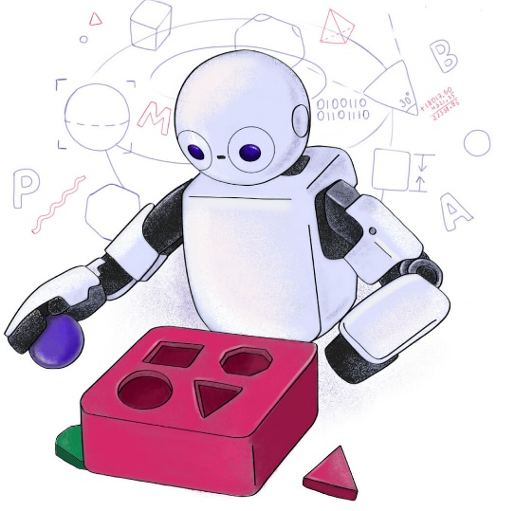

TP557 - Tópicos avançados em IoT e Machine Learning: Introdução
Felipe Augusto Pereira de Figueiredo
felipe.figueiredo@inatel.br

Slide 2
A disciplina
Introdução ao aprendizado de máquina.
Como o próprio nome diz, é um curso introdutório onde veremos os conceitos básicos de funcionamento de vários algoritmos de aprendizado de máquina ou do inglês, machine learning (ML).
Não nos aprofundaremos nos conceitos matemáticos envolvidos, mas focaremos no uso e aplicação prática dos algoritmos.
Porém, é necessário que vocês conheçam Python, Telecomunicações e alguns conceitos básicos de álgebra linear, cálculo e estatística.

Slide 3
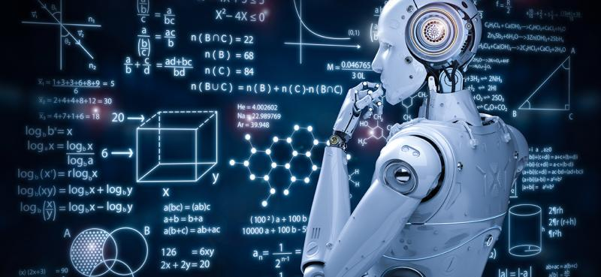
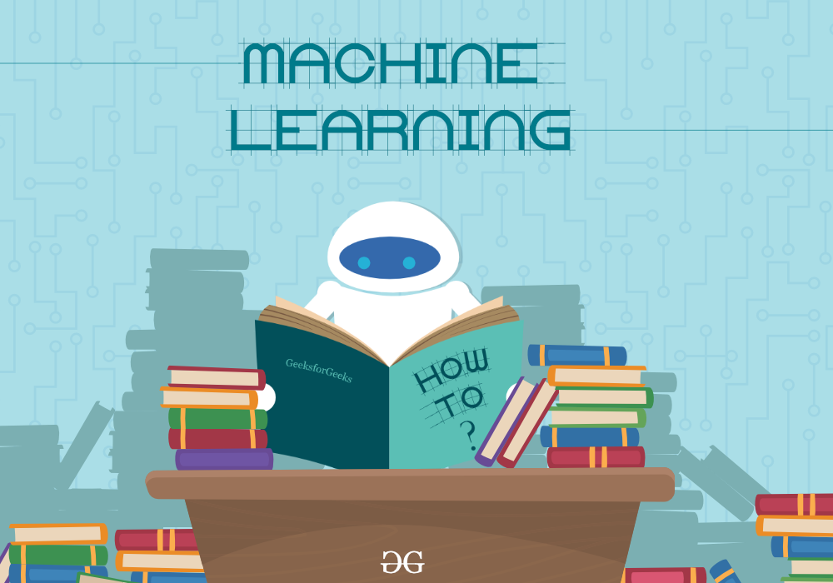
Objetivo do curso
O objetivo principal do curso é apresentar à vocês
os conceitos fundamentais da teoria por trás do ML.
um conjunto de ferramentas (ou seja, algoritmos) de ML.
Ao final do curso vocês devem ser capazes de
Entender e discutir sobre os principais algoritmos de ML.
Compreender a terminologia utilizada na área.
Aplicar algoritmos de ML para a resolução de problemas.
Analisar e entender novos algoritmos de ML.
Criar seus próprios projetos.
Compreender artigos científicos que utilizam ML.
Realizar pesquisa que envolva ML e discutir os resultados obtidos.

Slide 4
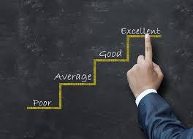

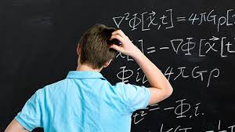
Avaliação do Curso
2 Provas
Cada uma valendo 35% da nota (datas ainda serão definidas).
Devem ser resolvidas individualmente durante a aula.
1 Projeto Prático
30% da nota.
Pode ser feito em grupo de no máximo 2 alunos.
Tema deve ser escolhido por vocês.
Vejam descrição detalhada na tarefa do Teams.
Entrega da descrição até 31/03.
Avaliação parcial do projeto prático ocorrerá ao final do segundo mês de curso.
Entregável: relatório com a evolução do projeto, como, por exemplo, a reprodução dos resultados.

Slide 5

















Motivação
Emprego: grandes companhias usam IA em seus produtos ou soluções internas para resolver os mais diversos tipos de problemas e, assim, aumentarem sua eficiência e, consequentemente, seus lucros.
Pesquisa: já se prevê que IA terá um papel importante no desenvolvimento da próxima geração de redes móveis e sem fio (i.e., 6G).
Notes:
Referências:
[1] Matti Latva-aho ad Kari Leppänen (editors), KEY DRIVERS AND RESEARCH CHALLENGES FOR 6G UBIQUITOUS WIRELESS INTELLIGENCE, 6G Flagship, University of Oulu, Oulu, disponível online em: http://jultika.oulu.fi/files/isbn9789526223544.pdf
[2] Mostafa Zaman Chowdhury, Md. Shahjalal, Shakil Ahmed, Yeong Min Jang, “6G Wireless Communication Systems: Applications, Requirements, Technologies, Challenges, and Research Directions”, https://arxiv.org/ftp/arxiv/papers/1909/1909.11315.pdf

Slide 6
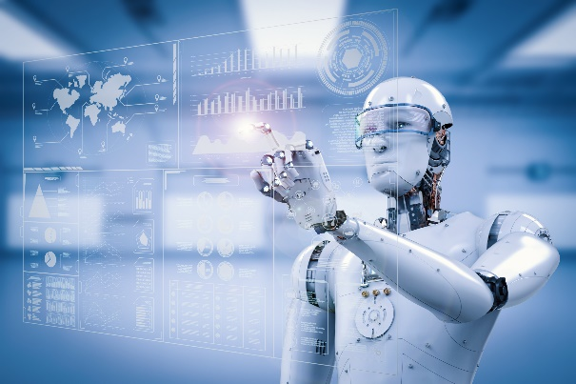
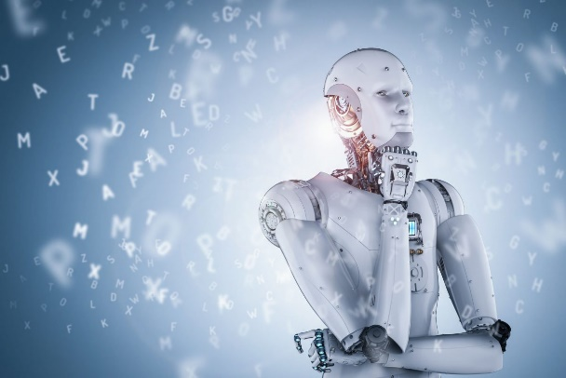
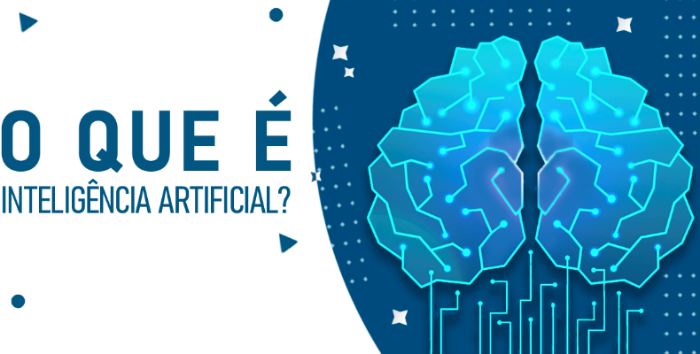
Inteligência Artificial
Definição: Capacidade de uma máquina de interpretar estímulos vindos do ambiente, aprender com eles e usar o conhecimento adquirido para realizar tarefas.
Objetivo: Criar máquinas que imitem a inteligência humana para realizar tarefas e que se aprimoram com base nas informações que coletam.
Porém, ensinar as máquinas a pensar como nós não é uma tarefa tão simples.
Notes:
Objetivo: Criar máquinas que imitem nossa capacidade mental para uma determinada tarefa.
Porém, esta imitação não será perfeita dado que somos construídos de matéria viva e até o momento não fomos capazes de criar nada semelhante ao nosso cérebro.
Essa imitação é, portanto, apenas uma aproximação. É por isso que em IA fala-se da criação de máquinas que são modelos de nossa capacidade de aprender, raciocinar, enxergar, falar, ouvir, etc.
A IA fraca concentra-se na realização de uma tarefa específica, como responder a perguntas com base na entrada do usuário ou jogar xadrez. Carros autônomos e assistentes virtuais, como Siri, são exemplos de IA fraca. IA forte pode realizar uma variedade de tarefas, eventualmente ensinando-se a resolver novos problemas. A IA fraca depende da interferência humana para definir os parâmetros de seus algoritmos de aprendizagem e fornecer os dados de treinamento relevantes para garantir a precisão. Embora a entrada humana acelere a fase de crescimento da IA forte, ela não é necessária e, com o tempo, desenvolve uma consciência semelhante à humana em vez de simulá-la, como a IA fraca.

Slide 7

Inteligência Artificial
Para criar máquinas que simulem a inteligência humana, divide-se o problema em problemas menores (subáreas):
Processamento de linguagem natural.
Geração e compreensão automática de linguagens naturais.
Representação do conhecimento.
Criação e armazenamento de conhecimento do mundo real.
Raciocínio automatizado.
Resolução de problemas complexos a partir de conhecimento adquirido.
Planejamento.
Criação de planos que permitam que uma máquina execute uma tarefa.
Visão computacional.
Extração de informações de imagens e vídeos.
Robótica.
Projeto, construção e operação de robôs que repliquem ações humanas.
Aprendizado de máquina.
Criação de máquinas que aprendem através de exemplos (i.e., experiências prévias).
Inteligência artificial geral.
Criação de máquinas que solucionem qualquer tipo de problema. É a meta final da área de IA.
IA é uma área muito ampla que engloba várias aplicações (subáreas) diferentes.
IA
Robótica
PLN
VC
ML
Raciocínio
Representação
IAG
Planejamento
Notes:
AI is a broader concept to create intelligent machines that can simulate human thinking capability and behavior, whereas, machine learning is an application or subset of AI that allows machines to learn from data without being programmed explicitly.
Processamento de linguagem natural: criação automática de resumos, tradução de textos em uma língua para outra, reconhecimento de fala, etc.
Representação do conhecimento: lida com problemas de como criar (extrair, absorver) e armazenar conhecimento do mundo. É um campo da inteligência artificial que se concentra no design de representações computacionais que capturam informações sobre o mundo.
Raciocínio automatizado: utiliza o conhecimento armazenado por computadores para resolver problemas complexos, como por exemplo, provar teoremas matemáticos.
Planejamento: tem como objetivo encontrar um plano que permita uma máquina executar uma tarefa, a partir de uma situação inicial.
Visão computacional: desenvolvimento de máquinas inteligentes que obtém informação de imagens. Exemplos: reconhecimento de faces, controle de qualidade em industrias, carros autônomos, etc.
Robótica: lida com o design (projeto), construção e operação de robôs que repliquem ações humanas. Exemplos: robôs militares, industriais, médicos, etc.
Aprendizado de máquina: lida com o design e construção de máquinas que executam uma tarefa específica sem terem sido explicitamente programadas para isso. Exemplos: algoritmo de recomendações do netflix, carro autômato, etc. Esses algortimos aprendem através da experiência.
Inteligência artificial geral: máquinas que possuem consciência e sentimentos, capazes de oferecer soluções para qualquer tipo de problema. IAG é a meta dos pesquisadores da inteligência artificial. Somente com ela, a IA poderá resolver problemas chamados de “transversais”, aqueles que exigem mais de uma habilidade e variadas tomadas de decisão. Em resumo, é uma máquina com a mesma capacidade intelectual de um ser humano, podendo realizar qualquer atividade inteligente que o homem domine.
KR&R: Knowledge representation and reasoning
First of all, leave the terms artificial and machine aside. We will try to understand the words intelligence and learning one-by-one. Think of how one can solve a given (mathematical and not real life) problem. There are two possibilities - either
Method 1: he/she/it has solved such a problem before and has learned how to solve such problems or
Method 2: (it is first time he/she/it faced this type of problem and) he/she/it is actually intelligent to think of possibilities of how to solve the problem based on what he/she/it knows, right?
The former is called learning and the latter is called knowledge (along with intelligence). So, in short, to solve a problem, one needs either of these two. Hence, learning is a part of intelligence.

Slide 8
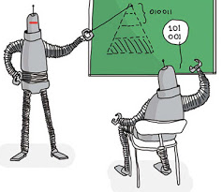

Foco do curso
Como vimos, IA é uma área muito ampla, e, portanto, focaremos no estudo de algoritmos de Aprendizado de Máquina (Machine Learning - ML).
Por quê?
Caixa de ferramentas: ML oferece ferramentas importantes para a análise e solução eficiente de vários problemas em várias áreas, incluindo telecomunicações.
Redução da complexidade e custo: vários procedimentos e processos de várias áreas que apresentam desempenho ótimo na teoria não são utilizados na prática, pois possuem complexidade computacional e/ou custo proibitivos.
Oportunidades: existem muitos empregos na área de análise, ciência e engenharia de dados, além de pesquisas inovadoras que usem ML para a solução de problemas.
Notes:
Foco do curso: estudo dos principais algoritmos de Aprendizado de Máquina. Por quê?
ML oferece ferramentas importantes para a solução eficiente de vários problemas em várias áreas do conhecimento.
ML is a learning technique where machines learn from huge data sets.
Weak AI is the form of AI where programs are developed to perform specific tasks, for instance, Machine learning, Planning, Computer vision, etc.

Slide 9
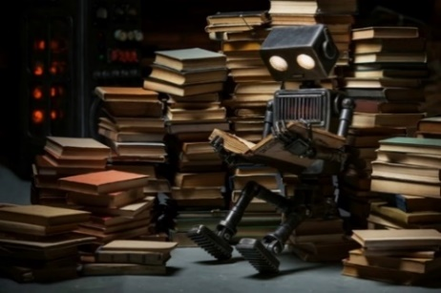
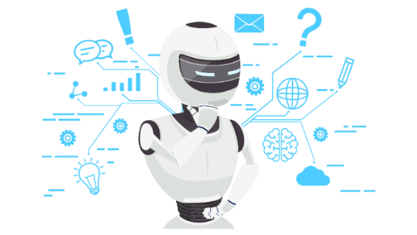
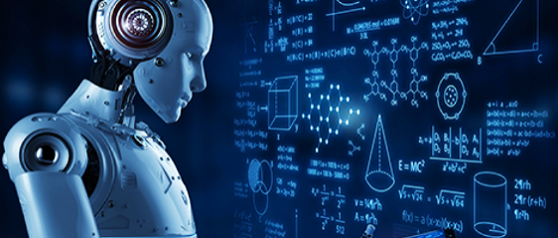
Mas então, o que é ML?
É uma das subáreas da inteligência artificial.
O termo foi cunhado em 1959, pelo cientista da computação Arthur Samuel, que o definiu como o
“Campo de estudo que dá aos computadores a habilidade de aprender sem serem explicitamente programados.”
Mas como eles aprendem?
Através de experiências prévias, induz-se conhecimento nas máquinas.
Algoritmos de ML são orientados a dados, ou seja, eles aprendem automaticamente (através de treinamento) uma solução geral a partir de conjuntos de dados fornecidos a eles.
Notes:
ML: técnicas e algortimos orientadas a dados: aprendem automaticamente a partir de grandes volumes de dados.
O aprendizado de máquina pode ser definido como o processo de induzir inteligência em uma máquina sem que ela seja explicitamente programada.
Por exemplo, o filtro de spam do gmail utiliza aprendizado de máquina para aprender se um email é spam (por exemplo, sinalizados por usuários) e exemplos de emails regulares (não spam, também chamados de “ham").
Os exemplos que o modelo usa para aprender são chamados de conjunto de treinamento. Cada exemplo de treinamento é chamado de instância de treinamento (ou amostra).
Induzir conhecimento através da apresentação de experiências prévias.
Induzir conhecimento através de experiências prévias.
Através de experiências prévias, induz-se conhecimento nas máquinas

Slide 10
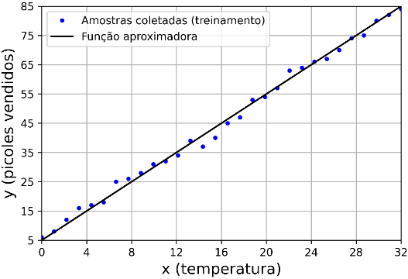
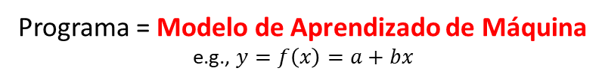
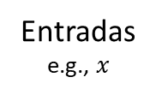
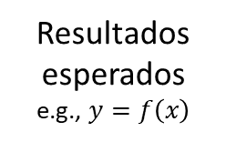
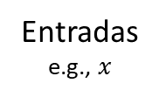
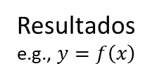
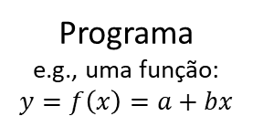
O que é o Aprendizado de Máquina?
“... aprender sem serem explicitamente programados.”
Programação Tradicional
Programa
e.g., uma função: $y=f\left(x\right)=a+bx$
Computador
Resultados
e.g., $y=f\left(x\right)$
Entradas
e.g., $x$
Aprendizado de Máquina
Resultado do treinamento
Entradas
e.g., $x$
Computador
Programa = Modelo de Aprendizado de Máquina
e.g., $y=f\left(x\right)=a+bx$
Resultados esperados
e.g., $y=f\left(x\right)$
Conjunto de dados de treinamento = experiências prévias.
Notes:
Através de treinamento com o conjunto de dados, o algoritmo de ML aprende um modelo que reproduz os resultados esperados e generaliza para entradas não vistas durante o treinamento.

Slide 11
O que é o Aprendizado de Máquina?
Através de treinamento com um conjunto de dados (entradas e saídas esperadas), o algoritmo de ML aprende um modelo que reproduz os resultados esperados e, o mais importante, generaliza para entradas não vistas durante o treinamento.
Aprendizado de Máquina
Entradas
Computador
Resultados esperados
Programa = Modelo de Aprendizado de Máquina
Conjunto de dados de treinamento.

Slide 12
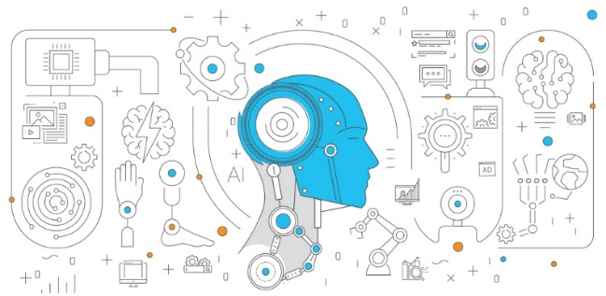
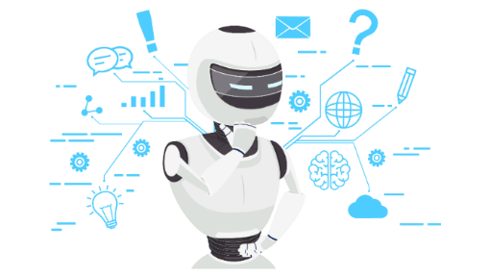
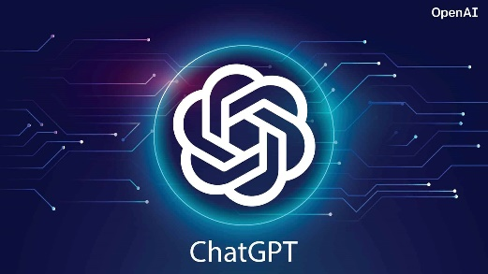
Exemplos de aplicações de ML
Transporte: veículos autônomos.
Negócios: recomendação de produtos e conteúdos (e.g., amazon e netflix), chatbots.
Educação: pontuação automatizada de fala em testes de Inglês.
Medicina: detecção e diagnóstico de doenças como câncer, Alzheimer, pneumonia, COVID-19, etc.
Finanças: detecção de fraudes com cartão de crédito.
Tecnologia: assistentes pessoais (e.g., Siri, Alexa, Cortana, etc.).
Notes:
Recomendação de produtos: IA extrai conhecimento através do comportamento dos clientes e com isso consegue recomendar produtos específicos/customizados para os clientes.
“Faculdade particular usa robô para corrigir provas e dar nota aos alunos”, https://cartacampinas.com.br/2020/04/faculdade-particular-usa-robo-para-corrigir-provas-e-dar-nota-aos-alunos/
“Artificial Intelligence May Be Key to Better Weather Forecasts”, https://eos.org/opinions/artificial-intelligence-may-be-key-to-better-we
“AI improves fraud detection, prediction and prevention”, https://www.ibm.com/analytics/fraud-predictionather-forecasts
“Inteligência artificial ajuda em diagnóstico da covid-19 no Brasil”, https://www.correiobraziliense.com.br/app/noticia/ciencia-e-saude/2020/08/04/interna_ciencia_saude,878353/inteligencia-artificial-ajuda-em-diagnostico-da-covid-19-no-brasil.shtml

Slide 13
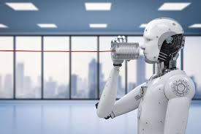
Exemplos em Comunicações Digitais
Estimação, equalização e detecção conjunta
Ex.: ML estima e equaliza o canal e detecta os símbolos transmitidos conjuntamente, sem a necessidade de realizar estas tarefas individualmente.
Aprendizado de Ponta-a-Ponta de Sistemas de Comunicação
Ex.: ML otimiza conjuntamente os blocos de processamento do Tx e Rx (estimação de canal, equalização, codificação/decodificação de canal, modulação/demodulação, etc.)
Comunicações em Ondas Milimétricas
Ex.: ML é utilizado para predizer bloqueios e realizar handovers proativos.
Alocação de Recursos
Ex.: ML é empregado em redes IoT de baixa potência e sem contenção para entender o comportamento de dispositivos vizinhos e, assim, realizar a alocação de recursos com o intuito de evitar colisões, aumentando a taxa de dados útil e a vida útil das baterias.
Rádio-sobre-Fibra
Ex.: ML é utilizado para estimar, equalizar e detectar conjuntamente sinais transmitidos através de canais sem fio e óticos, considerando os efeitos conjuntos de ambos os canais (e.g., distorção, desvanecimento, ruído, etc.).
Pré-distorção
Ex.: ML aproxima uma equação que aumenta a região linear de um amplificador de potência.
E vários outros tópicos: https://mlc.committees.comsoc.org/research-library/
Notes:
Estimação de canal e detecção de sinais
Algoritmos de IA são treinados para realizar a estimação de canal e detecção de símbolos conjuntamente. Em alguns exemplos, os algoritmos são treinados para estimar o canal sem o envio de pilotos, aumentando a eficiência espectral do sistema, que se transforma em maior velocidade para o usuário.
Vantagens: As tarefas de estimação de canal e detecção envolvem a estimação dos vários canais (um por antena) e a inversão de matrizes para equalização, e por exemplo, em sistemas MIMO com um número massivo de antenas isso pode levar a um alto custo e alta complexidade computacional. O uso de IA nesta tarefa tem o potencial reduzir custos e complexidade computacional. Além disso, a estimação de canal envolve a transmissão de pilotos, que consomem recursos que poderiam ser utilizados para transmissão de dados. IA tem também o potencial de aumentar a eficiência do sistema através do envio de um menor número de ou nenhum pilotos.
Aprendizado de Sistemas de Comunicação de Ponta-a-Ponta
Os blocos de processamento em sistemas de comunicação (transmissor e receptor) são desenvolvidos separadamente e otimizados com objetivos diferentes, tornando a otimização global do sistema muito difícil. AI pode ser usado para modelar e otimizar conjuntamente os blocos de processamento do transmissor (codificação de canal, modulação, MIMO, etc) e do receptor (estimação, detecção, demodulação, decodificação de canal).
Vantagens: maior performance do sistema dado que ele é otimizado conjuntamente.
Alocação de Recursos
Dispositivos IoT de baixa potência (e.g., LoRa, Zigbee, 6LoWPAN) não utilizam protocolos de contenção, o que acarreta em colisões, consequentemente diminuindo a performance da rede e drenando as baterias dos dispositivos devido ao maior número de retransmissões. IA pode aprender como (onde-> canal, quando->periodicidade e por quanto tempo) os outros dispositivos estão acessando o meio e consequentemente evitar colisões com uma certa probabilidade.
Vantagens: aumento da performance da rede e da vida útil das baterias devido ao menor número de retransmissões.
Rádio-sobre-Fibra
A transmissão analógica de sinais banda base para BS usando rádio-sobre-fibra pode reduzir os custos de conversores quando comparado com soluções digitais tais como o CPRI, entretanto, o canal composto Radio/Fibra introduz vários tipos de artefatos e distorções ao sinal transmitido que precisam ser mitigadas. AI pode ser utilizada para equalizar e detectar sinais conjuntamente.
Vantagens: Menor custo e complexidade computacional.
Comunicações em Ondas Milimétricas
A comunicação na faixa de ondas milimétricas é predominantemente feita através de links com visada direta (LoS – Line of Sight) e portanto é facilmente susceptível a bloqueios. Um dispositivo móvel quando tem seu link com uma BS bloqueado inicia o que é chamado de processo de handover (procura por outra BS), isso leva a desconexão de sua sessão de comunicação, o que impacta na confiabilidade e aumenta a latência. IA pode ser usada para predizer que um link irá em breve ficar bloqueado, o que possibilita que a BS servindo o dispositivo faça um handover proativo (em background) deste dispositivo para outra BS.
Vantagens: A predição e handover proativo garantem alta confiabilidade e baixa latência nos sistemas móveis.
Pré-distorção
Amplificadores de potencia são inerentemente não-lineares quando operam em regimes de alta potência, o que introduz distorções dentro da banda desejada e produtos de intermodulação fora da banda desejada (ou seja, sinal é “espirrado” pra fora da banda).
O dispositivo de pré-distorção introduz uma “distorção inversa” na entrada do amplificador, o que cancela, em teoria, qualquer não-linearidade que o amplificador possa apresentar.
IA tem o potêncial para aprender uma curva de pré-distorção capaz de mitigar os efeitos não-lineares dos amplificadores de RF.
Vantagens: O emprego de IA tem potencial para diminuir os custos e complexidade computacional dos dispositivos de pré-distorção.
Fonte: https://mlc.committees.comsoc.org/research-library/
Goodput: é o throughput no nível de aplicação de um sistema de comunicação; isto é, o número de bits de informação úteis entregues pelo sistema a um determinado destino por unidade de tempo.

Slide 14






Principais motivos da difusão do ML
Possibilidade de analisar e extrair informações úteis de enormes volumes de dados (de tera a petabytes) disponíveis atualmente, o que seria impossível para nós.
A extração de informações úteis a partir de dados vale ouro, pois tem grande potencial para aumentar o lucro das empresas.
O surgimento de recursos computacionais poderosos tais como GPUs, FPGAs e CPUs com múltiplos cores.
Surgimento de novas e eficientes estratégias de aprendizagem, e.g., deep-learning, deep reinforment-learning, generative adversarial learning, etc.
Disponibilidade de frameworks e bibliotecas que facilitam o desenvolvimento de soluções com ML.
Notes:
Estamos vivendo na era da informação. Nessa era, um volume sem precedentes de dados (de tera a petabytes) está disponível, impossibilitando sua análise por nós seres humanos. Porém, para modelos de ML, quanto mais dados melhor será o aprendizado.
Hoje em dia, dados são preciosíssimos e a extração de novas informações (úteis) vale ouro.
Surgimento de recursos computacionais poderosos tais como GPUs, FPGAs, CPUs com múltiplos cores.
Surgimento de novas estratégias de treinamento (i.e., aprendizagem).
Existência de frameworks e bibliotecas que facilitam o desenvolvimento de soluções com ML.
TensorFlow é uma biblioteca de software livre e de código aberto para fluxo de dados e programação diferenciável. É uma biblioteca matemática simbólica e também é usada para aplicativos de aprendizado de máquina, como redes neurais.
Theano é uma biblioteca de computação científica. Foi desenvolvido pela Université de Montréal e está disponível desde 2007.
PyTorch é uma biblioteca de aprendizado de máquina de código aberto baseada na biblioteca Torch usada em aplicações de visão computacional e processamento de linguagem natural.
Scikit-learn é uma biblioteca de aprendizado de máquina de software livre para a linguagem de programação Python.
Keras é uma biblioteca de rede neural de código aberto escrita em Python. É capaz de rodar sobre TensorFlow, Microsoft Cognitive Toolkit, R, Theano ou PlaidML. Keras foi projetado para permitir experimentação rápida com redes neurais profundas, ele se concentra em ser fácil de usar, modular e extensível.
Pandas é uma biblioteca de código aberto criada para a linguagem de programação Python para manipulação e análise de dados. Em particular, oferece estruturas e operações de dados para manipulação de tabelas e séries temporais.

Slide 15
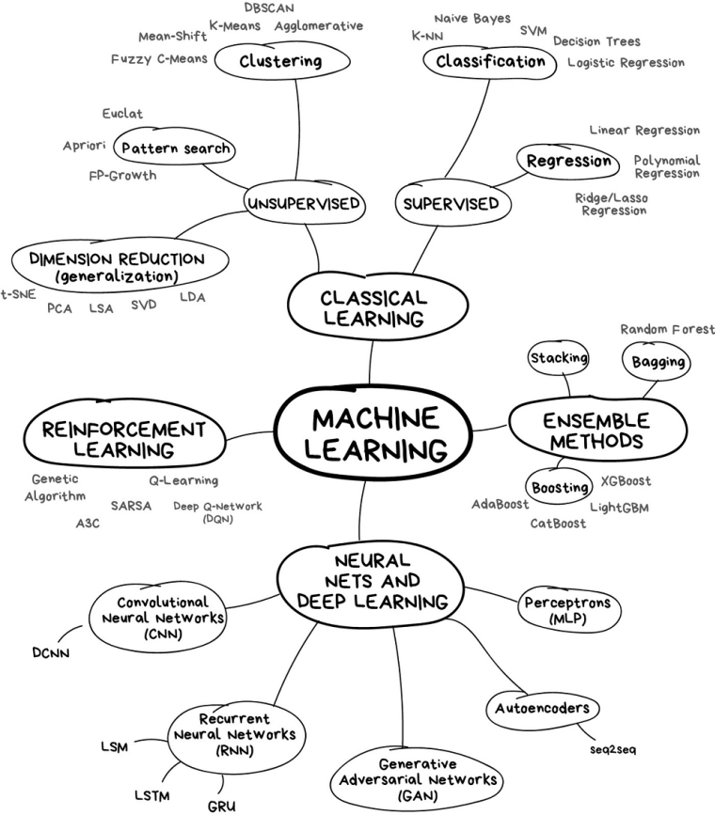
Tipos de Aprendizado de Máquina
Os algoritmos de aprendizado de máquina podem ser agrupados de acordo com o tipo de (paradigma) aprendizado que realizam:
Supervisionado
Não-Supervisionado
Semi-Supervisionado
Por Reforço
Metaheurístico

Slide 16




Executando códigos
Durante o curso, usaremos Python como linguagem de programação.
Fácil de aprender, possui várias bibliotecas, é a linguagem mais utilizada em ML e é open-source e gratuita.
Utilizaremos notebooks Jupyter para execução de exemplos e resolução dos exercícios.
Eles são documentos virtuais usados para desenvolver e documentar código.
Pode-se adicionar equações, gráficos e texto, além de código.
Para executá-los, utilizaremos o Google Colaboratory ou o Binder, que são ambientes computacionais interativos e gratuitos executados na nuvem.
Portanto, vocês não precisam instalar nada, apenas terem um navegador web e conexão com a internet.

Slide 17

Goolge Colaboratory (Colab)
Colab: aplicação web gratuita que permite a criação e edição de notebooks Jupyter em navegadores web.
É um produto da Google.
Vantagens:
Grande número de servidores.
Rápida inicialização e processamento do código.
Fornece acesso a GPUs e TPUs gratuitamente.
Notebooks podem ser salvos no seu Google Drive, evitando que você perca seu código.
Desvantagem
Por hora, suporta apenas a execução de códigos escritos em Python.
Não pode ser instalado localmente.
URL: https://colab.research.google.com/

Slide 18

Exemplo de uso dos notebooks Jupyter
Figura_2D.ipynb
Notes:
https://colab.research.google.com/github/zz4fap/tp555-ml/blob/main/exemplos/jupyter/Figura_2D.ipynb

Slide 19
Referências
[1] Stuart Russell and Peter Norvig, “Artificial Intelligence: A Modern Approach,” Prentice Hall Series in Artificial Intelligence, 3rd ed., 2015.
[3] Aurélien Géron, “Hands-On Machine Learning with Scikit-Learn and TensorFlow: Concepts, Tools, and Techniques to Build Intelligent Systems”, 1st ed., O'Reilly Media, 2017.
[4] Joseph Misiti, “Awesome Machine-Learning,” on-line data base with several free and/or open-source books (https://github.com/josephmisiti/awesome-machine-learning).
[5] Andriy Burkov, “The Hundred-Page Machine-Learning Book,” Andriy Burkov 2019.
[6] C. M. Bishop, “Pattern Recognition and Machine Learning,” Springer, 1st ed., 2006.
[7] S. Haykin, “Neural Networks and Learning Machines,” Prentice Hall, 3ª ed., 2008.
[8] Coleção de livros, https://drive.google.com/drive/folders/1IyIIMu1w6POBhrVnw11yqXXy6BjC439j?usp=sharing

Slide 20
Avisos
Vocês já podem começar a trabalhar nas listas #0 e #1.
A descrição do projeto prático já está disponível no MS Teams.
Se atentem ao prazo de entrega da proposta do projeto prático.
Todo material do curso está disponibilizado no GitHub:
https://github.com/zz4fap/tp555-ml
Horário de Atendimento
Todas as quintas-feiras das 17:30 às 19:30.
Presencialmente ou remotamente.

Slide 21
Perguntas?

Slide 22
Obrigado!

Slide 23
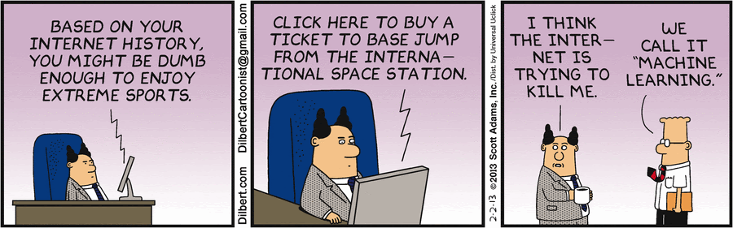
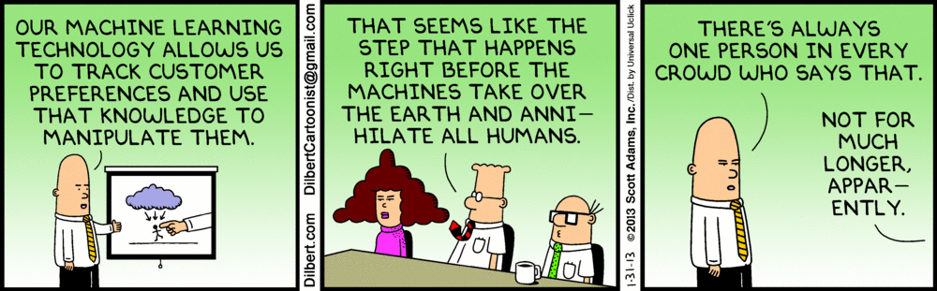
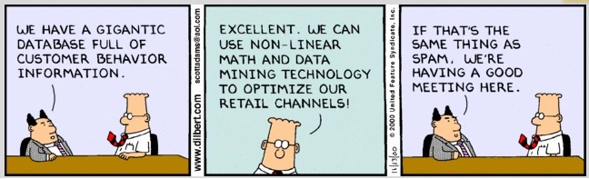

Slide 24
Inteligência Artificial
Programas que podem sentir, raciocinar, agir, aprender e se adaptar como humanos
Aprendizado de Máquina
Algoritmos que permitem que uma máquina aprenda automaticamente sem ser explicitamente programada
IA
NLP
CV
ML
Redes Neurais Artificiais
Multilayer perceptron, Convolutional, Recursive Networks, etc.
robótica
KR&R

Slide 25
Indivíduos com diferentes características
Inicialização
Função de aptidão seleciona os melhores indivíduos para próxima geração
Seleção
critério de parada = true
critério de parada = false
Cruzamento
Mutação

